Slide 1
Государственное бюджетное специальное (коррекционное)
образовательное учреждение для обучающихся,
воспитанников с ограниченными возможностями здоровья,
специальная (коррекционная) общеобразовательная
школа-интернат (V вида) №2
Адмиралтейского района Санкт-Петербурга
Развитие мелкой моторики и творческого потенциала у детей с ТНР на внеклассных занятиях декоративно-прикладного цикла.
Щербакова Наталья Юрьевна – воспитатель 5-А класса специальной коррекционной школы V вида.

Slide 2
Цель работы
Цель моей работы – показать пластические возможности бумаги в создании декоративно – прикладных работ; познакомить учащихся с основными приемами работы с бумагой в разных техниках; развивать эстетический и художественный вкус; творческую и познавательную активность; развивать мелкую моторику рук, глазомер; воспитывать любовь к различным видам современного творчества.

Slide 3
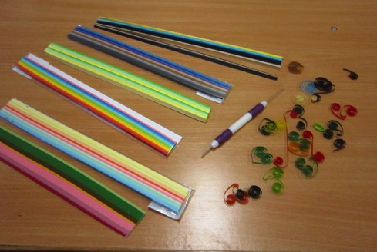
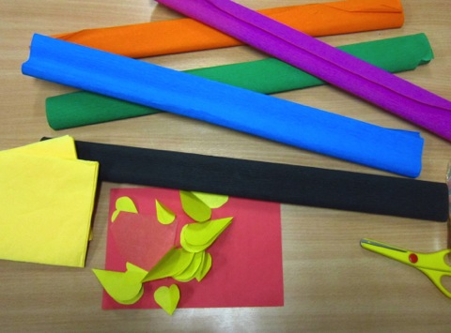
Материалы для творчества

Slide 4
Бумага как материал
Доступность бумаги как материала, простота ее обработки привлекают детей. Они овладевают различными приемами и способами действия с бумагой, такие как сгибание, многократное складывание, надрезание, склеивание, сминание. Бумагопластика развивает у детей способность работать руками под контролем сознания, у них совершенствуется мелкая моторика рук, точное движение пальцев, происходит развитие глазомера. Работа с бумагой способствует концентрации внимания, так как заставляет сосредоточиться на процессе изготовления, чтобы получить желаемый результат.

Slide 5
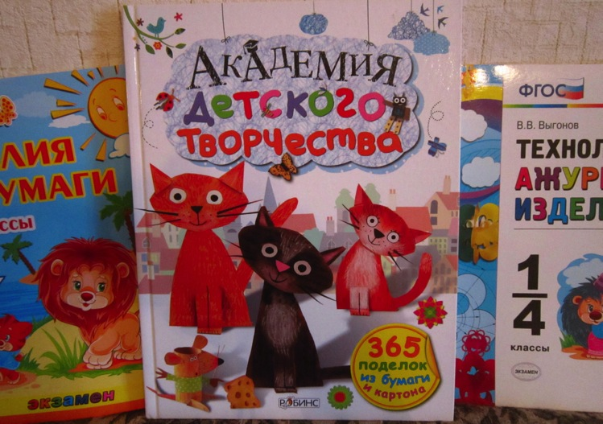
Литература для творческой работы с детьми

Slide 6
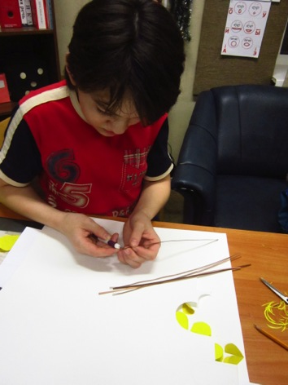
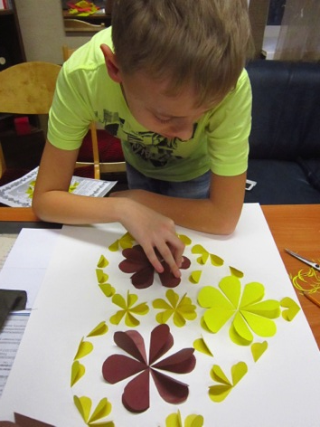
творческий процесс

Slide 7
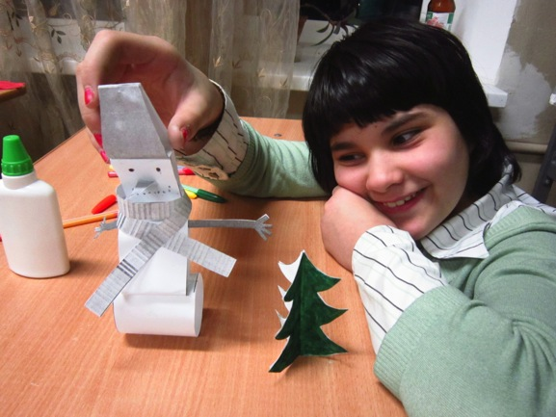
Творческий процесс

Slide 8
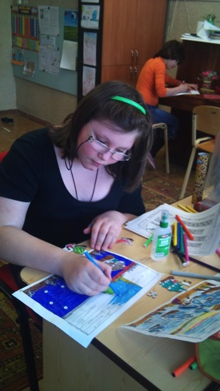
Творческий процесс

Slide 9
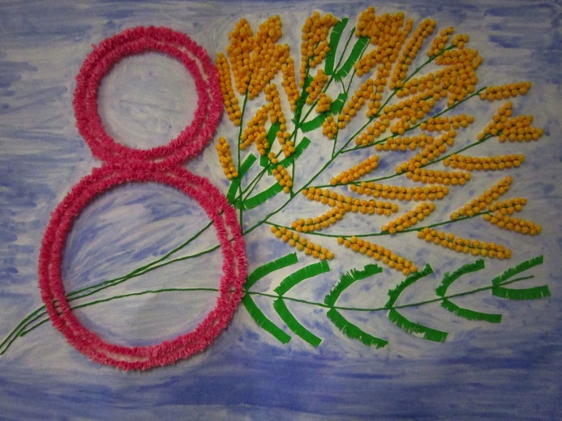
Коллективная работа к 8 марта

Slide 10
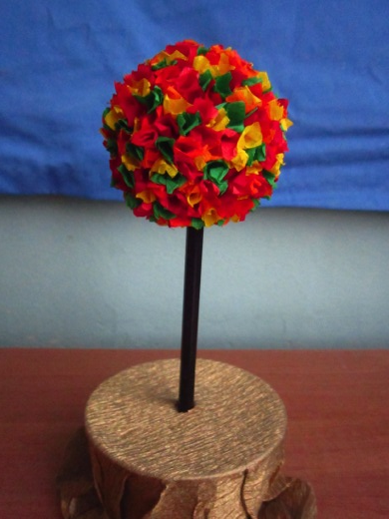
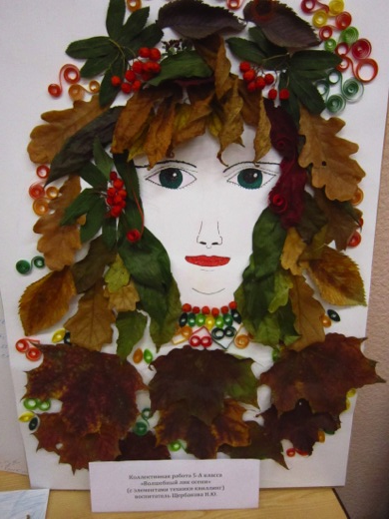
Коллективные работы «мир в капле осени»

Slide 11
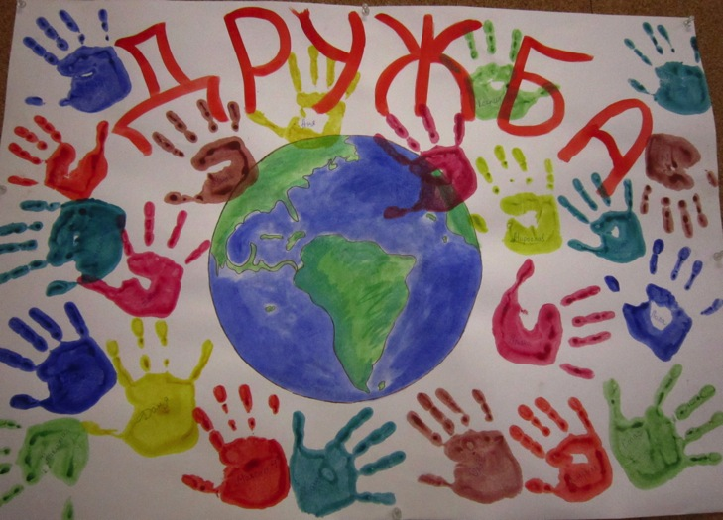
Коллективная работа посвященная дню защиты детей

Slide 12
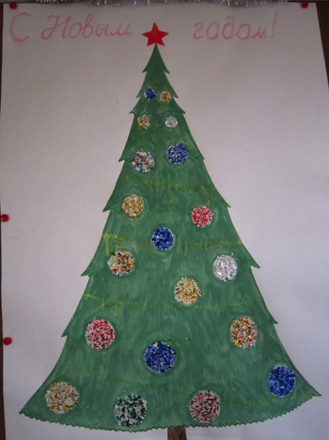
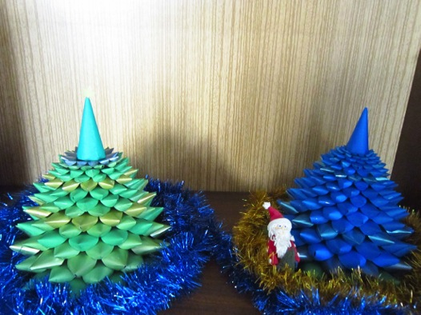
Коллективные работы к новому году

Slide 13
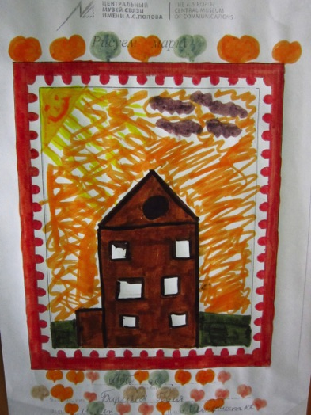
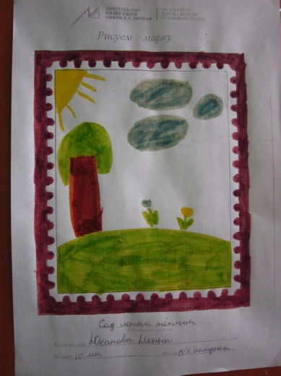
Индивидуальные работы после посещения музея связи

Slide 14
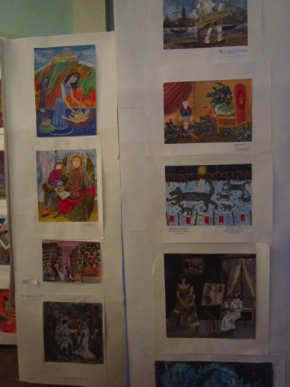
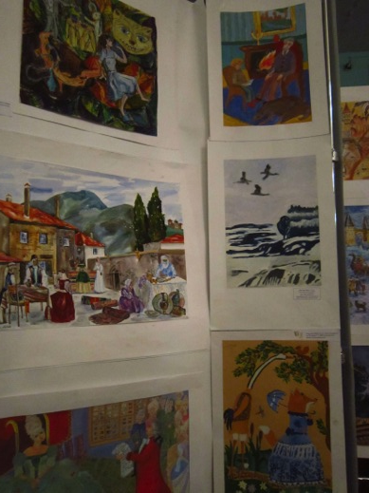
Выставка детского рисунка в пушкинской библиотеке

Slide 15
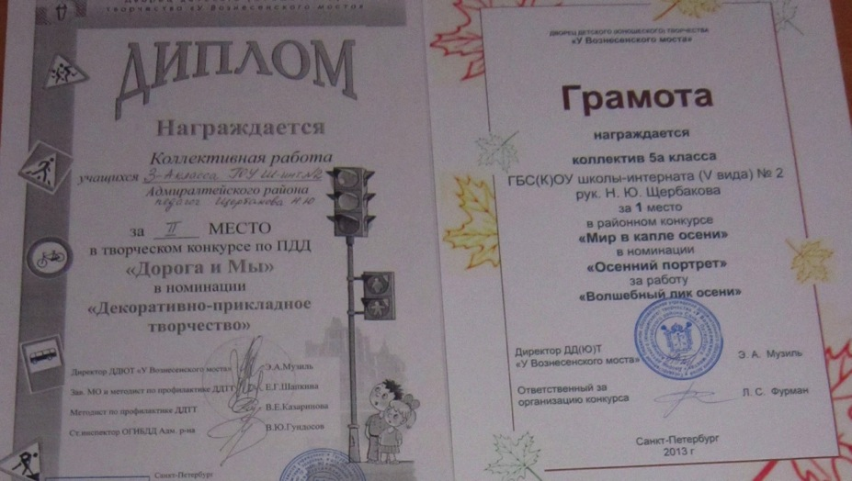
Наши награды

Slide 16
Результаты творческой деятельности
Творческая деятельность – это реальная возможность каждому ребенку испытать свои силы, иметь шанс на успех и удачу.
На базе этого состояния:
Развивается и обогащается речь;
Формируются представления об окружающем мире;
Развиваются умственные способности детей;
Меняется уровень самооценки;
Формируется интерес к родной культуре.
Все это усиливает эффект коррекции недостатков у детей с тяжелой речевой патологией.

Slide 17
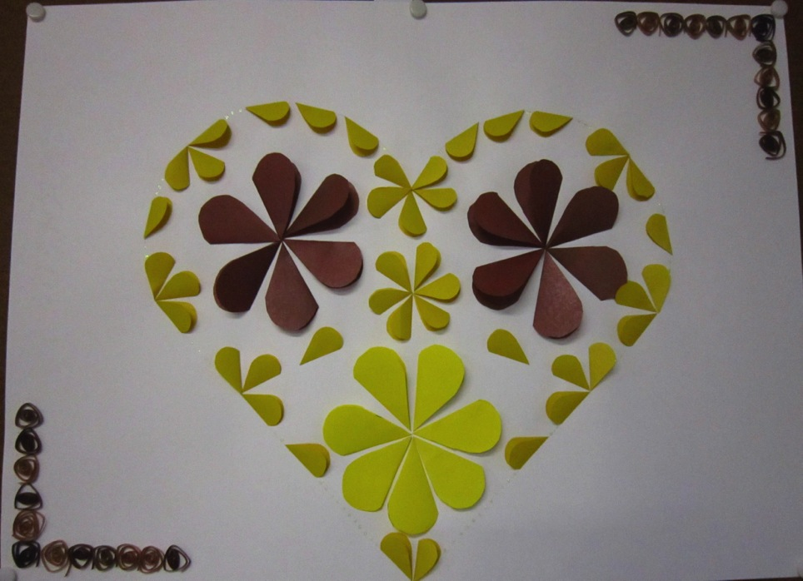
Спасибо за внимание!

